Slide 1

TehranIT.Net

Slide 2
HTTP HEADERS

Slide 3

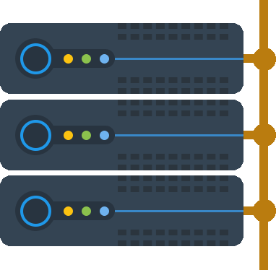
HTTP HEADERS
هر Request یا Response در پروتکل HTTP یک فیلد HTTP Header دارد، که اطلاعات و متادیتای اضافی در موردRequest یا Response را برای ما منتقل می‌کند.
Request + Request headers
Response + Response headers

Slide 4

HTTP HEADERS
HTTP Header به مرورگر و سرور اجازه میدهند تا اطلاعات اضافه شده را به صورت Request یاResponse در HTTP منتقل کند.

Slide 5

HTTP HEADERS
هدرهای HTTPبه عنوان بخشی از پروتکل HTTP عمل می‌کنند و در هرRequest و Response ای که بین مرورگر و سرور رد و بدل می‌شود، حضور دارند. هدرها اطلاعاتی را در موردRequest یا Response، مانند نوع محتوا، زبان، رمزگذاری و دیگر جزئیات فنی ارائه می‌دهند.

Slide 6

HTTP HEADERS
این اطلاعات به سرور کمک می‌کنند تا درک بهتری از نیازهای کلاینت داشته باشد و پاسخ مناسبی ارسال کند. به همین ترتیب، کلاینت می‌تواند از اطلاعات هدر Response برای تنظیم نحوه نمایش یا پردازش داده‌ها استفاده کند.

Slide 7
HTTP Headers
هم برایRequest و همResponse مورد استفاده قرار می‌گیرند
General headers
حاوی اطلاعات بیشتری در موردRequest های کلاینت هستن
Request headers
حاوی اطلاعات بیشتری در موردResponse های سرور هستند
Response headers

Slide 8
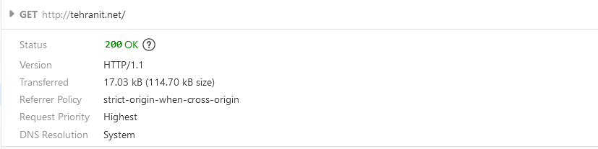
General headers
یک عدد است. که ما با استفاده از این عدد متوجه می‌شویم که عملیات ما موفقیت آمیز بوده یا خیر
Status
ورژن HTTP را مشخص میکند
Version HTTP

Slide 9
Request headers
انواع داده های قابل ارسال به سرور را مشخص میکند
Accept
الگوریتم کد گذاری را مشخص میکند
Accept-Encoding
برای سایت های چند زبانه خیلی کاربردی میباشد. و به سرور نوع زبان کلاینت را اطلاع میدهد
Accept-Language
کنترل میکند که آیا اتصال شبکه بعد از پایان ارتباط فعلی باز باشد یا خیر
Connection
حاوی کوکی های ذخیره شده ای است که قبلاً توسط سرور با هدر Set-Cookie ارسال شده است
Cookie
نام دامنه و پورت TCPرا که سرور به آن گوش می دهد را مشخص می کند
Host

Slide 10
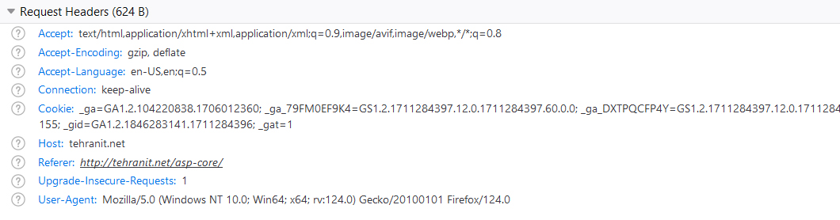
Request headers
آدرس صفحه وب قبلی را نمایش میدهد. یعنی مشخص میکند، از چه صفحه و یا لینکی به این صفحه آمده ایم
Referer
نام مرورگر، ورژن مرورگر، نام سیستم عامل و .. را مشخص میکند و به سرور ارسال میکند
User-Agent

Slide 11
Response headers
نوع الگوریتم فشرده سازی
Content-Encoding
سایز منبع را به صورت یک عدد اعشاری با واحد بایت مشخص میکند
Content-Length
فرمت منبع را نشان می دهد
Content-Type
تاریخ و زمانی ارسال پیام
Date
حاوی تاریخ و زمانی است که پیام باطل میشود
Expires
حاوی اطلاعاتی در مورد نرم افزار مورد استفاده توسط سرور میباشد
Server

Slide 12
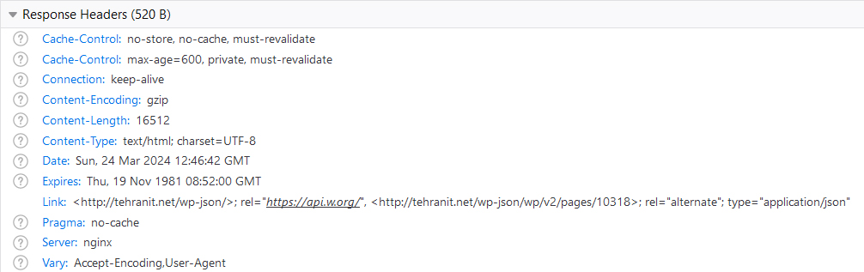
Response headers

